Slide 1
第五节
第八章
空间直线
一、空间直线方程
二、线面间的位置关系
三、过直线的平面束

Slide 2
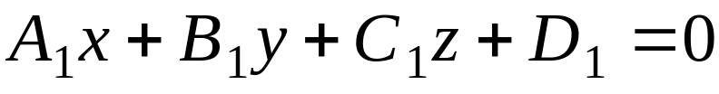
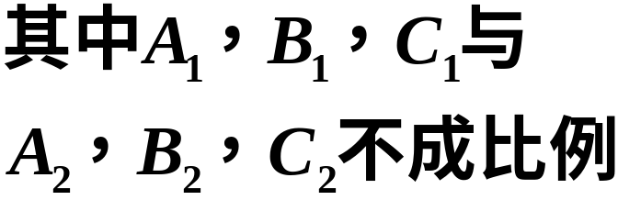
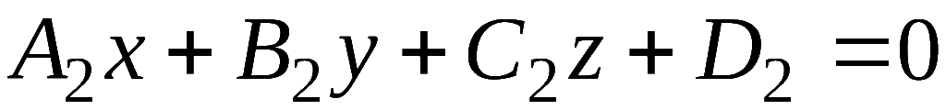







一、空间直线方程
1. 一般式方程
直线可视为两平面交线，
因此其一般式方程
(不唯一)

Slide 3

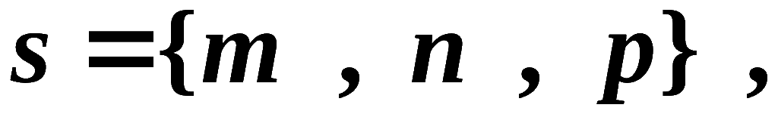

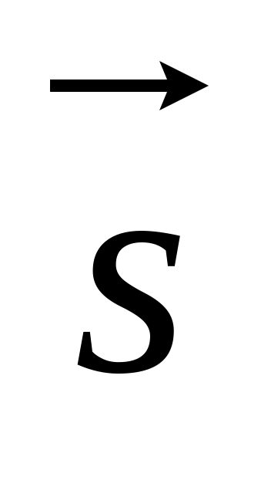
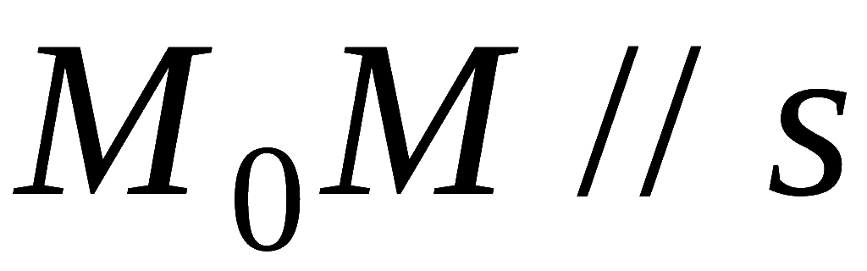

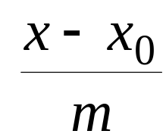
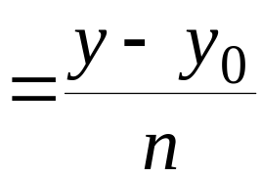
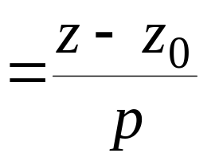

2. 对称式方程
与已知直线平行的非零向量称为该直线的方向向量 。
已知直线上一点
和它的方向向量
设直线上的动点为
则
故有
此式称为直线的对称式方程(也称为点向式方程，标准方程)

Slide 4

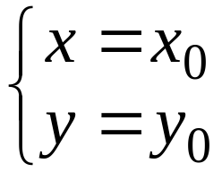
说明: 某些分母为零时, 其分子也理解为零.
例如, 当
直线方程为
此直线平行于z轴。

Slide 5
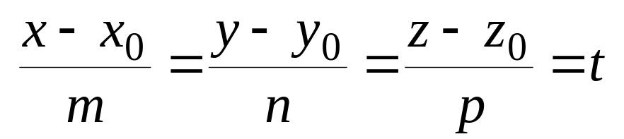



3. 参数式方程
设
得参数式方程 :

Slide 6
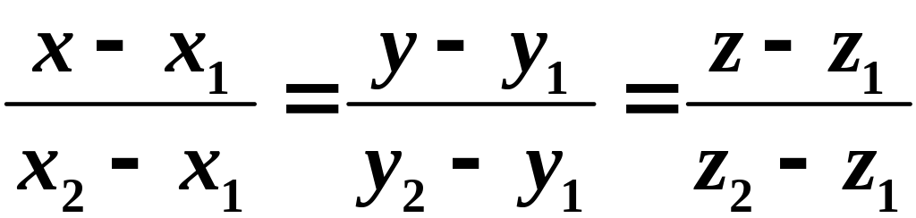
若直线经过两点
则直线的方向向量可取为：
于是直线的方程为：
直线的两点式方程

Slide 7
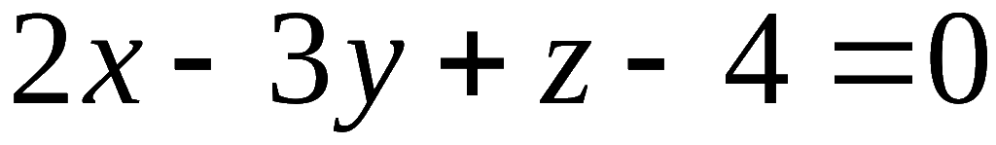


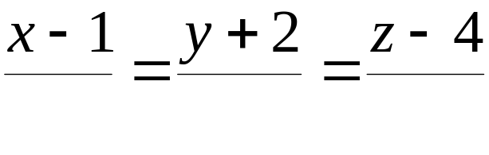

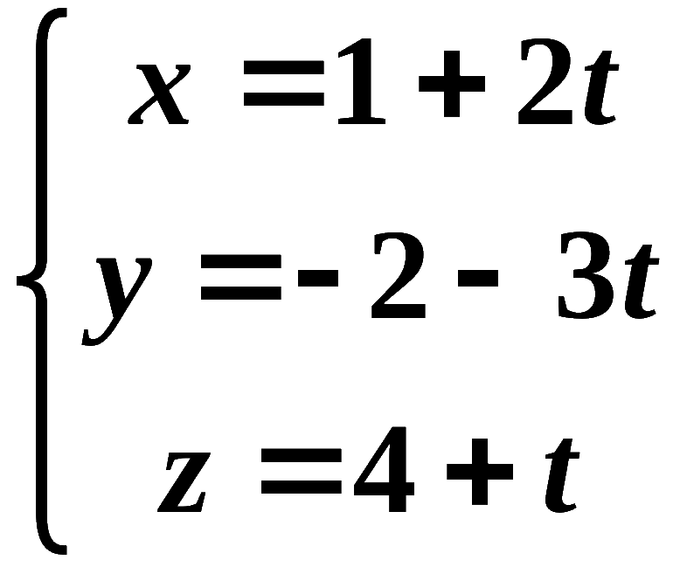
例1. 求过点(1,－2 , 4) 且与平面
垂直的直线方程.
解: 取已知平面的法向量
为所求直线的方向向量.
则直线的对称式方程为
参数式方程为

Slide 8
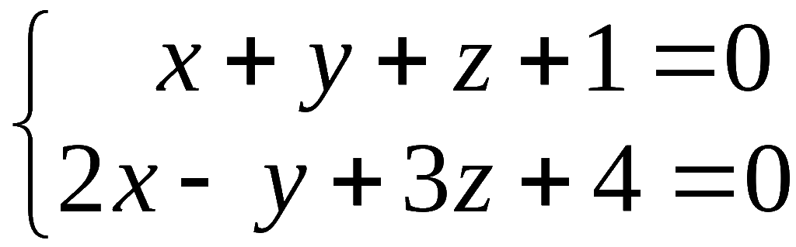
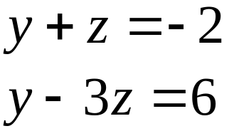

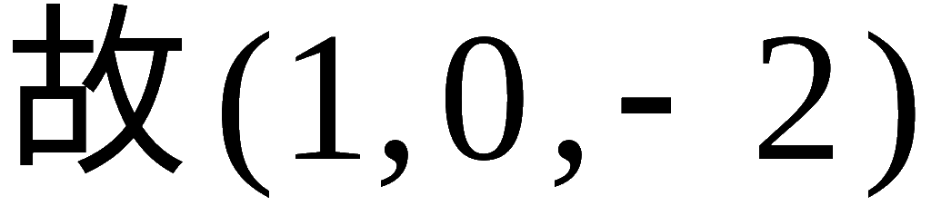

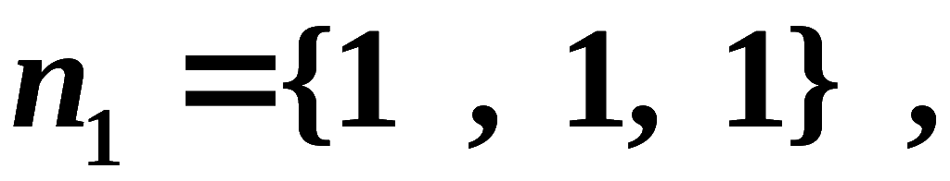
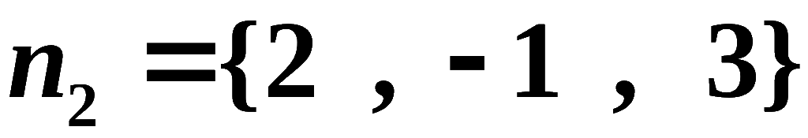


例2.用对称式及参数式表示直线
解:先在直线上找一点.
令 x = 1, 解方程组
,得
是直线上一点 .
再求直线的方向向量
交成已知直线的两平面的法向量为

Slide 9
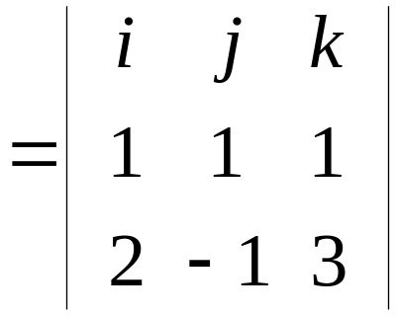


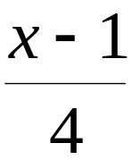
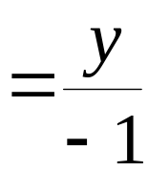
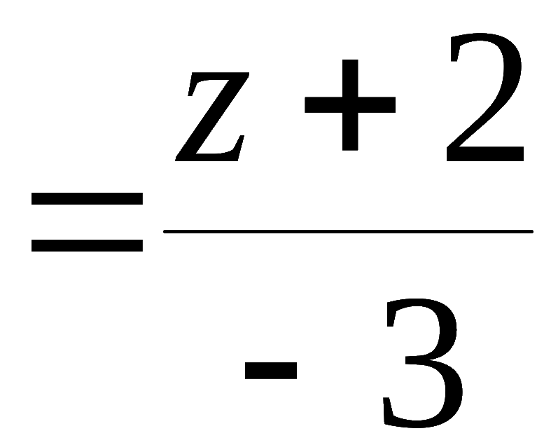

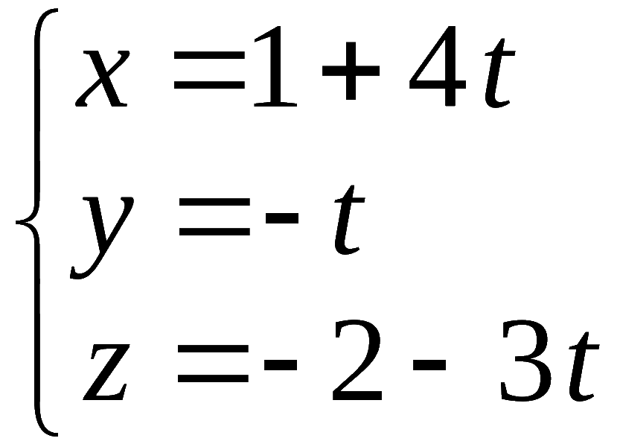
故所给直线的对称式方程为
参数式方程为
解题思路:
先找直线上一点;
再找直线的方向向量.

Slide 10
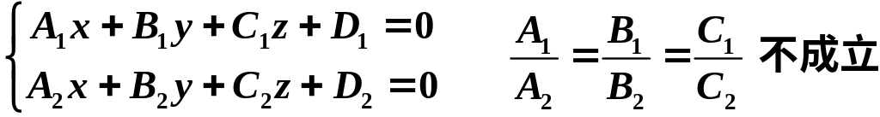
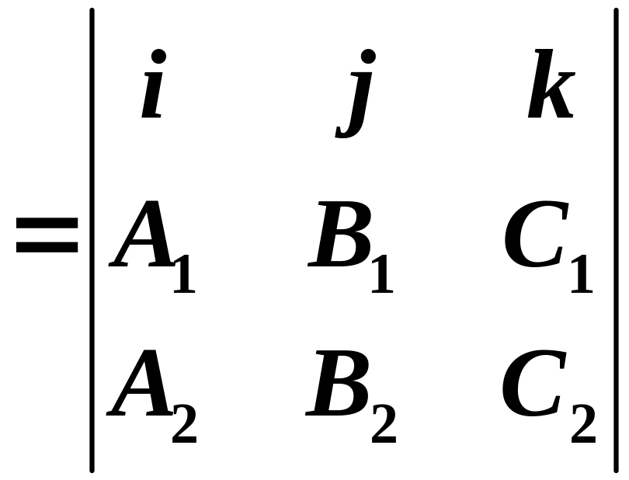
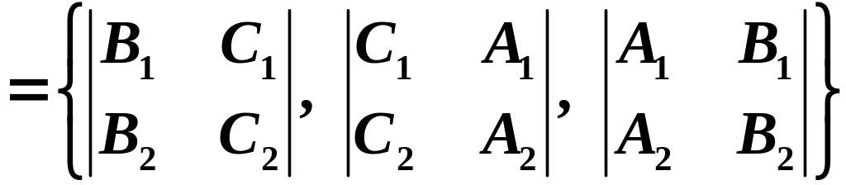
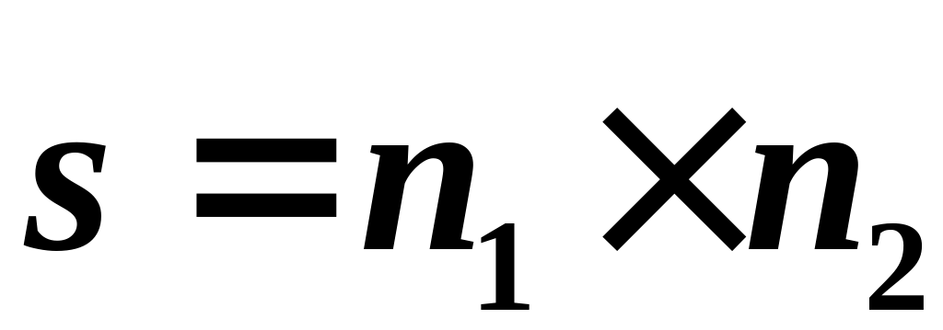
一般地，直线
的方向向量为：
思考：如何将直线的点向式（参数式）方程化为一般
方程？

Slide 11
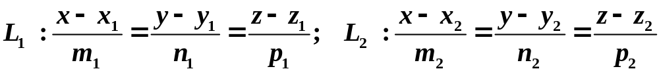
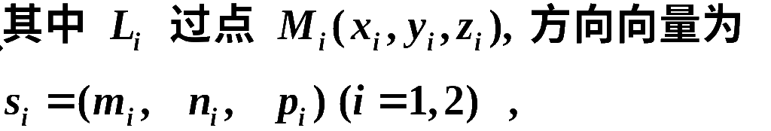
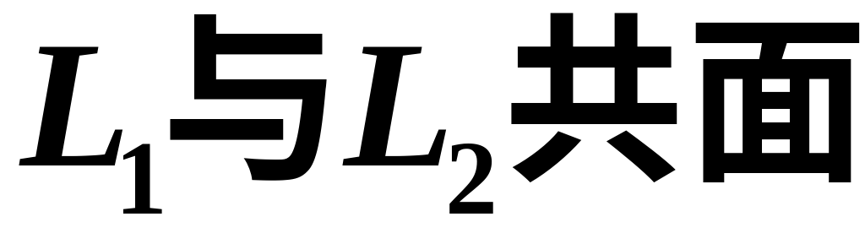
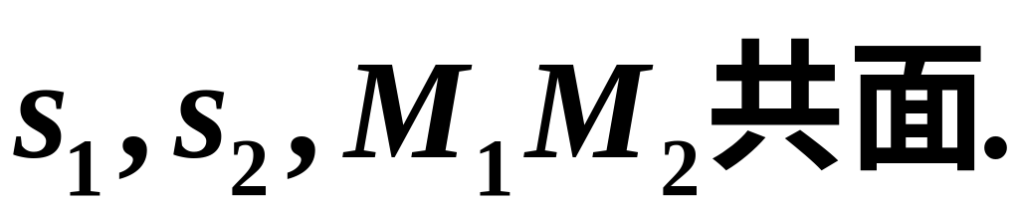
二、线面间的位置关系
1. 两直线的位置关系
设两直线的方程为：
那么

Slide 12
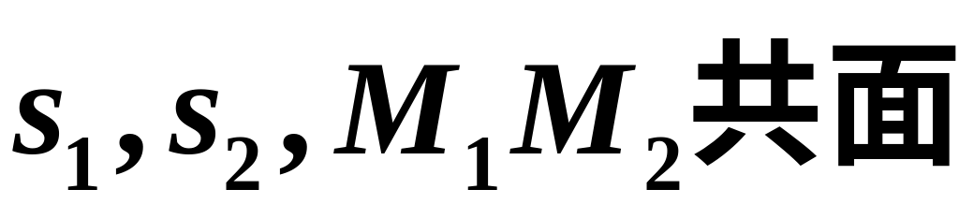
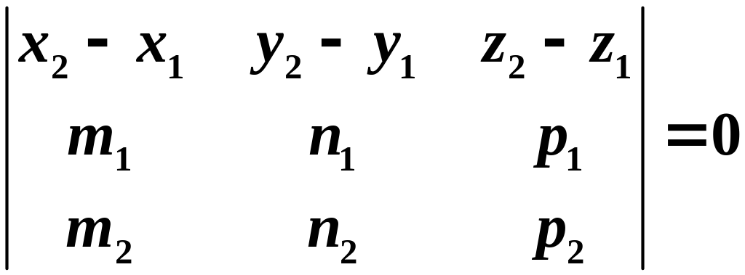
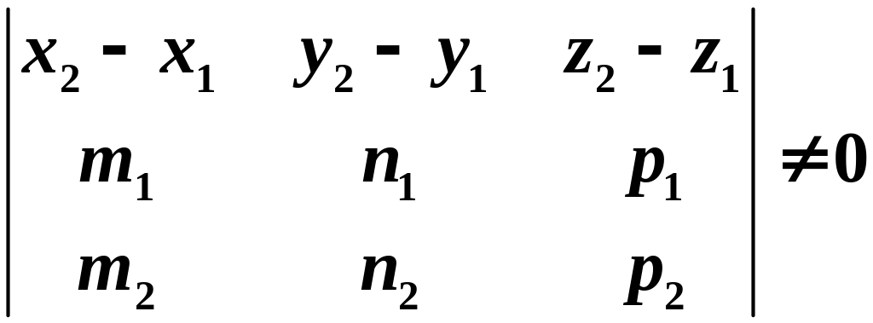
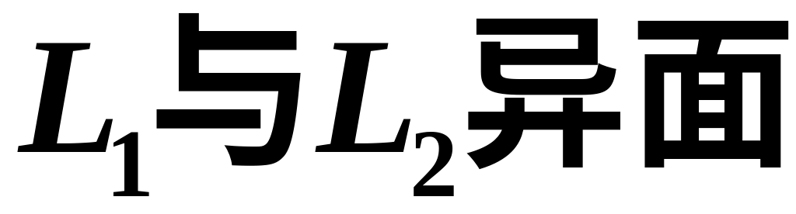
那么

Slide 13

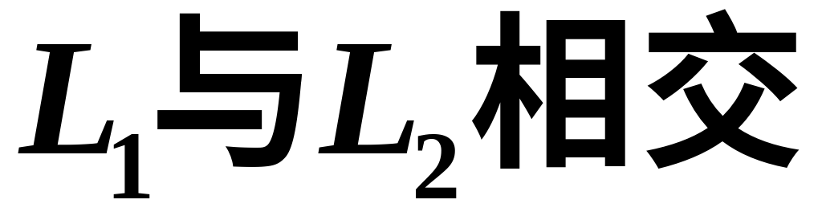
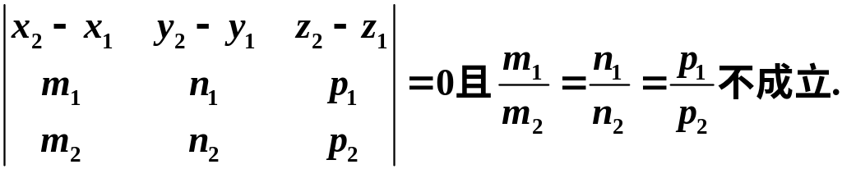
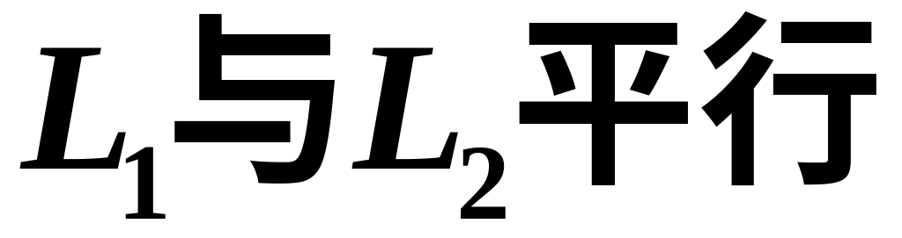
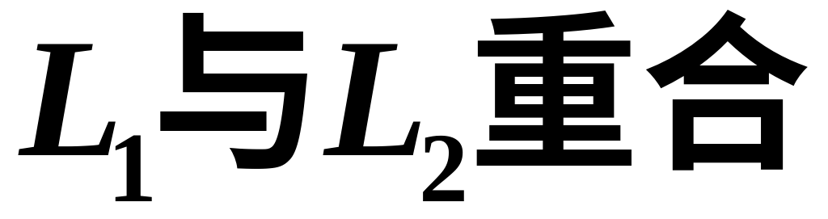

Slide 14
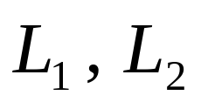





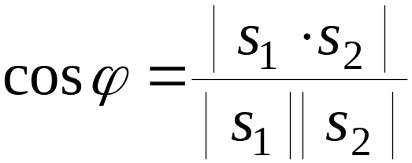


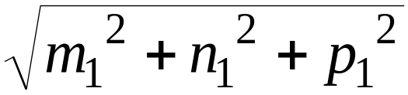
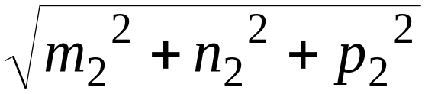
在相交的情况下，研究两直线的夹角：
两直线的夹角指其方向向量间的夹角(通常取锐角)
设直线
的方向向量分别为
则两直线夹角 ϕ 满足

Slide 15





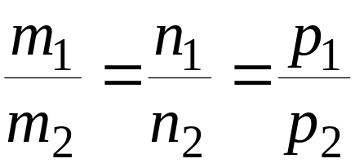
特别有:

Slide 16
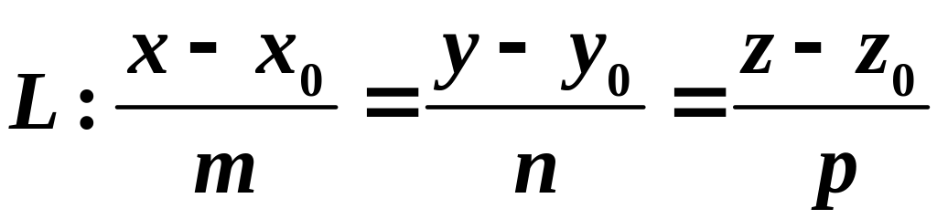
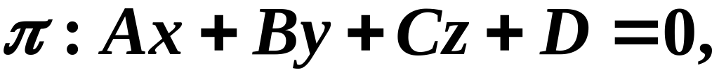
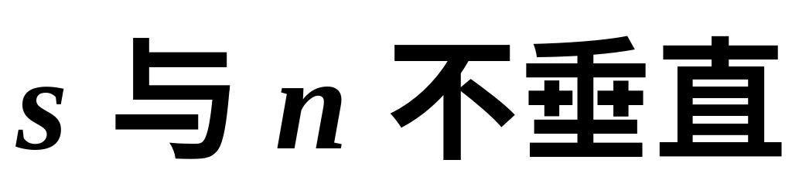
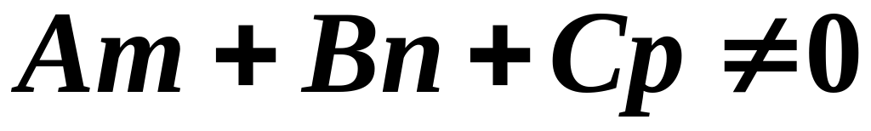
2. 直线与平面的夹角
设有直线
和平面
直线与平面相交

Slide 17




直线与平面垂直
直线与平面平行

Slide 18



当直线与平面不垂直时,
直线和它在平面上的投影直
线所夹锐角ϕ 称为直线与平面间的夹角;
当直线与平面垂直时,规定其夹角
投影直线：
过直线 L 作平面π的垂面 ，

Slide 19









设直线 L 的方向向量为
平面 Π 的法向量为
则直线与平面夹角 ϕ 满足
︿
Π

Slide 20






特别有:

Slide 21













例3. 求以下两直线的夹角
解: 直线
的方向向量为
直线
的方向向量为
二直线夹角ϕ 的余弦为
从而

Slide 22
P39 例5.7

Slide 23



例4. 求过点(2,－5 , 3) 且与两平面
和
平行的直线方程.
解法一: 用直线的点向式方程：
所求直线的方向向量

Slide 24

解法二: 用直线的点向式方程：
所求直线平行于两平面的交线：
在此直线上任取两点，然后可得到直线的方向向量，
再写出直线方程。
如何找点？

Slide 25




解法三: 用直线的一般方程：
所求直线在过已知点且平行于 的平面 上，
也在过已知点且平行于 的平面 上，
再联立两个平面 和 的方程即可。
如何写出两个
平面的方程？

Slide 26






例5. 求过点P(1,1, 1) 且与直线
垂直相交的直线 L 的方程.
解法一: 用直线的两点式方程：
先求过点 P 且与已知直线 L1 垂直的平面
再求直线 L1 与平面 的交点Q，
．P
PQ即为所求直线。

Slide 27







解法二: 用直线的点向式方程：
设所求直线的方向向量为
一方面
即
另一方面
即
．P (1,1,1)
联立(1)(2)求出一组
m,n,p 的值再写出直线方程。

Slide 28

解法三: 用直线的一般方程：
所求直线在过已知点且垂直于 的平面 上，
也在由已知点和直线 所确定的平面 上，
再联立两个平面 和 的方程即可。
．P (1,1,1)

Slide 29
三、过直线的平面束
设直线 L 由方程组
所确定，作三元一次方程
其中λ为参数

Slide 30


因为
所以
不全为0，于是
表示过直线L 的一平面。
当λ取不同值时，它表示过直线L的不同平面，不包括平面

Slide 31
平面束：通过定直线的所有平面的全体.
为过定直线 L 的平面束方程.

Slide 32


例6. 求直线
在平面
上的投影直线方程.
投影直线：
投影直线：
过直线 L 作平面π的垂面 ，
过直线 L 作平面π的垂面 ，
提示：过已知直线的平面束方程
即

Slide 33



从中选择
使其与已知平面垂直：
得
从而得投影直线方程
这是投影平面
思考：不用平面束，怎么做？

Slide 34




1. 空间直线方程
内容小结
一般式
对称式
参数式

Slide 35










2. 线与线的关系
直线
直线
夹角公式:

Slide 36












3. 面与线间的关系
平面 Π :
直线 L :
L⊥Π
L // Π
夹角公式：

Slide 37
















一直线过点
且垂直于直线
又和直线
相交,求此直线方程 .
解：
方法1 利用叉积.
的方向向量为
过 A 点及
面的法向量为
则所求直线的方向向量
所以

Slide 38










待求直线的方向向量
故所求直线方程为
方法2 利用所求直线与L₂ 的交点 .
设所求直线与
的交点为
则有
即

Slide 39








而
代入上式 , 得
由点法式得所求直线方程

